Slide 1
Levn og beretning

Slide 2
Vi bruger kilder som enten levn eller beretning
Levn/beretning –
I historie kan vi overordnet bruge kvalitative kilder (tekst, billede, genstande) som enten levn eller beretning.
Det er spørgsmålet/problemstillingen, vi gerne vil undersøge, som styrer, hvilke kilder, vi vælger, om det er bedst bruge dem som levn/beretning
I dagligdagen er det tit læreren, der vælger kilderne, og til historieeksamen er kilderne udvalgt og ligger i et sæt – her skal I så selv opstille problemstillinger og gerne være bevidste om, hvordan I bruger kilderne (levn eller beretning)

Slide 3
Hvad er et levn, og hvad vil det sige at bruge en kilde som levn?
Et levn er et lille stykke af fortiden (noget efterladt fra fortiden). Alle kilder kan bruges som levn om den historiske periode, de er blevet til i, uanset om der er tale om skriftlige eller ikke-skriftlige kilder.
Når du bruger kilden som levn, så bruger du kilden til at sige noget om kildens ophavssituation, det vil sige om den samtid og det samfund, den er blevet til i. Hvis du for eksempel ser på landsbykirkerne, der blev bygget i starten af middelalderen rundtomkring i Danmark, kan du sige noget om omfanget af kristendommens indførelse og udbredelse i Danmark. Ligeledes kan skriftlige kilder bruges som levn. For eksempel kan lovtekster som Jyske Lov sige noget om den tids syn på forbrydelse og straf.

Slide 4
Hvad er en beretning, og hvad vil det sige at bruge kilden som en beretning?
En beretning er en fortælling fra en afsender om fortidige forhold og begivenheder.
Når du bruger en kilde som beretning, så forholder du dig til, hvad afsenderen af kilden fortæller om de forhold og begivenheder, du spørger ind til i din problemstilling. Du skal derfor forholde dig kildekritisk til den for at kunne vurdere, om de informationer, du får, er til at stole på. Her kan du bruge de kildekritiske spørgsmål.
Hvor alle kilder i princippet kan bruges som levn, kan kun kilder der er menneskeskabt og beskriver fortidige forhold eller en situation, bruges som en beretning.

Slide 5
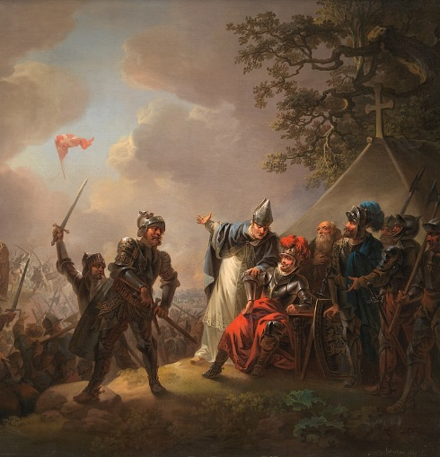
Eksempel 1: Et maleri
På maleriet her fra 1809 ser vi, hvordan Dannebrog falder ned fra himlen (fra Gud!) og derefter vinder danskerne det slag, de ellers var ved at tabe. Dét er billedets fortælling – beretning – men der er nok ikke mange af os, der tror på den historie sådan for alvor. Det er en myte. Kilden kan altså ikke bruges som en troværdig beretning i sig selv.
MEN: Kilden kan jo godt sige noget om 1800tallet: at man i 1800tallet (hvor billedet er malet) var optaget af den her myte om Dannebrog og DKs historie i det hele taget (og på den måde kigger man så også på, hvad billedet beretter om). Men 1800tallet er billedets samtid, dets ophav. Dermed bruger vi billedet som levn (det er et levn fra 1800-tallet).

Slide 6
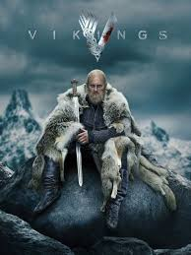
Et andet eksempel: Film og serier
Der findes et hav af film og serier, som foregår i fortiden og dermed giver os seere en fotolkning af, hvordan den fortid var. F.eks. findes der HBO-serien Vikings.
Hvis man bruger serien som beretning, så bruger man seriens beretning om og fortolkning af fortiden, og det tager det for gode varer. Her bruger man altså serien som en troværdig skildring af fortiden, fordi man tror på dens fremstilling af fortiden. Og det kan man måske også godt – på nogle områder.
Men på andre områder er det til gengæld meget tydeligt, at serien kommer fra vores egen samtid – den er fyldt med anakronismer. Derfor er det måske mere oplagt at bruge serien som et levn – den siger noget om, at man i vores egen samtid er optaget af vikingetid/hvordan man i vores egen samtid opfatter den tid/hvad den tid bliver brugt til i dag.

